Slide 1
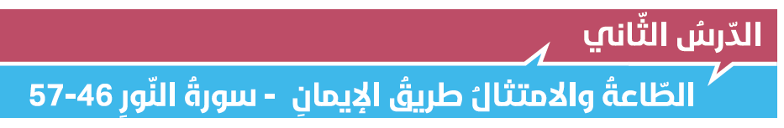

Slide 2
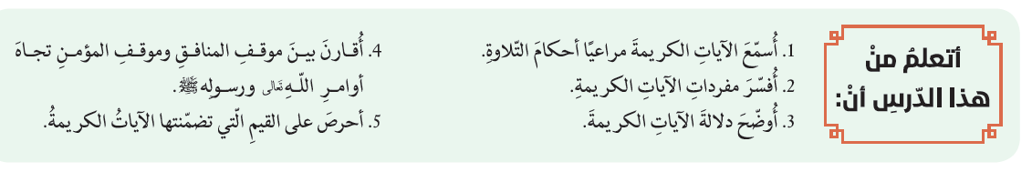

Slide 3
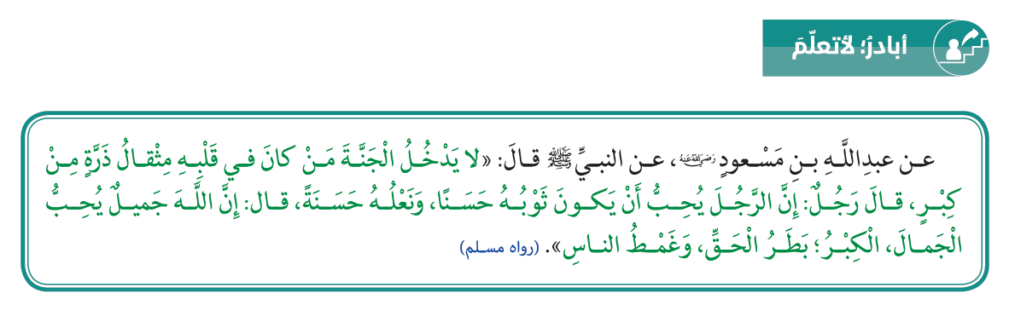

Slide 4
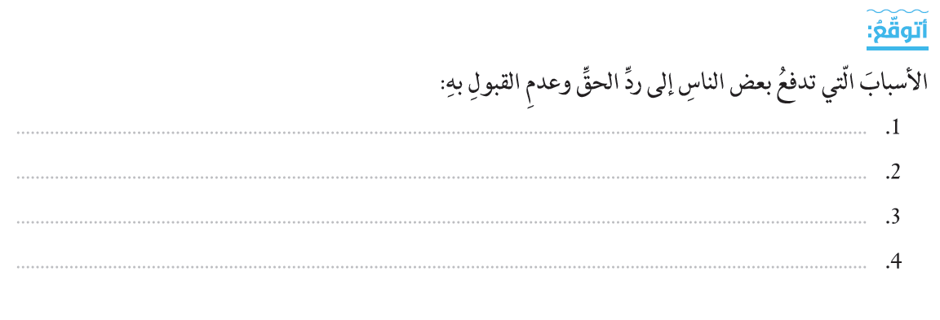
الغرور
الجهل
الطمع
والحسد
القوة وضعف الآخر.

Slide 5
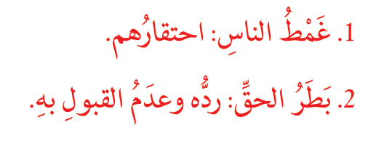

Slide 6
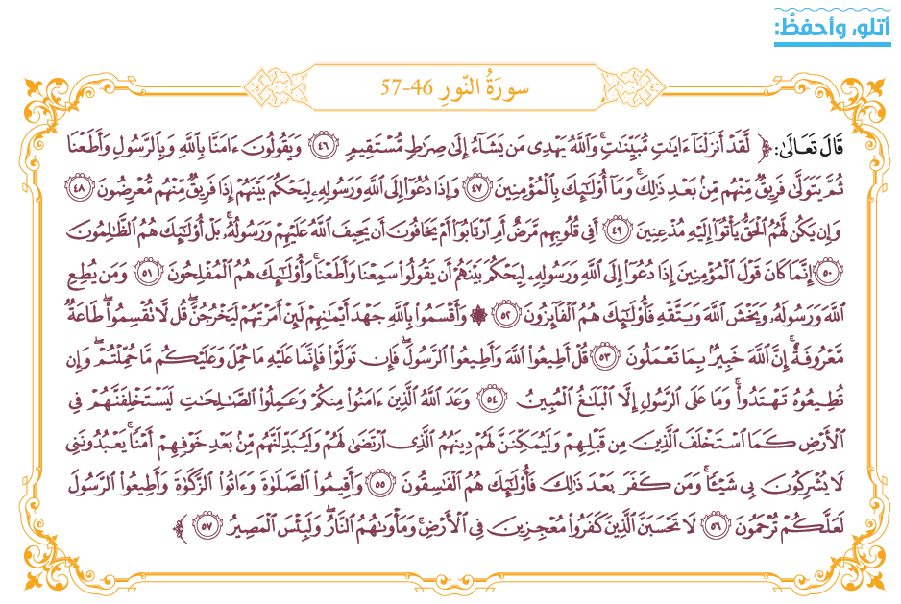


Slide 7
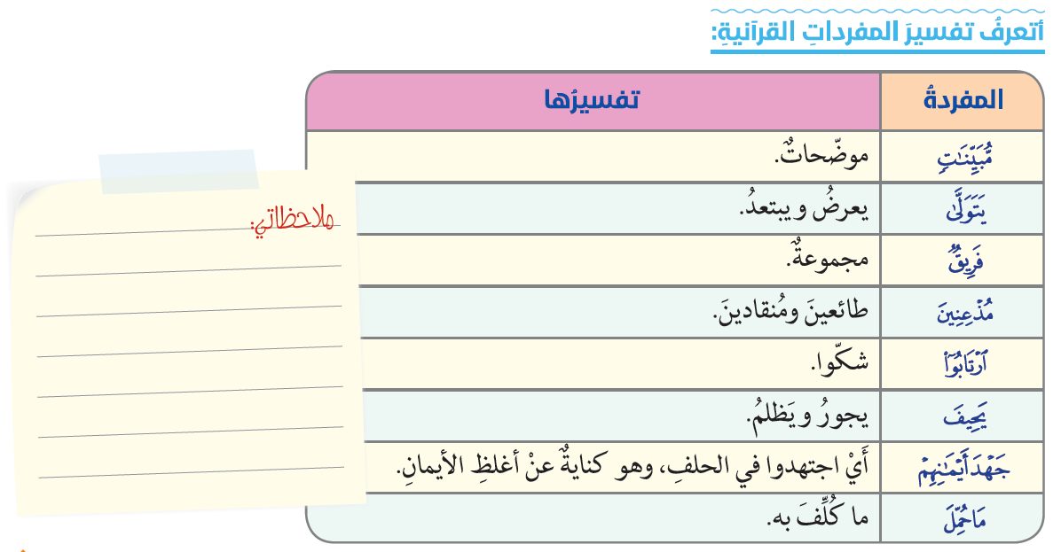
علم الله بما
في صدور
العالمين
وفضح المنافقين.

Slide 8
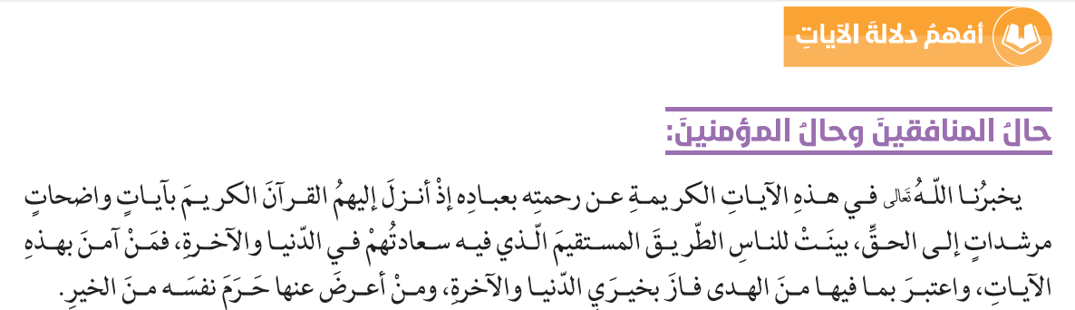

Slide 9
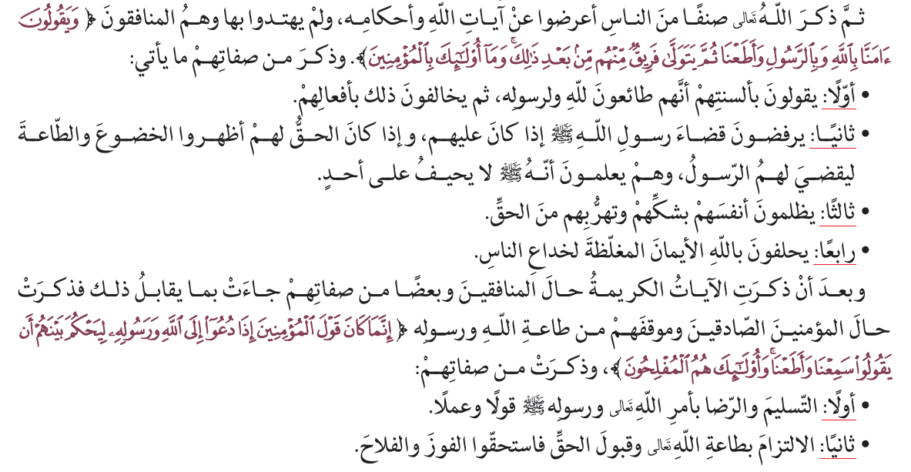

Slide 10
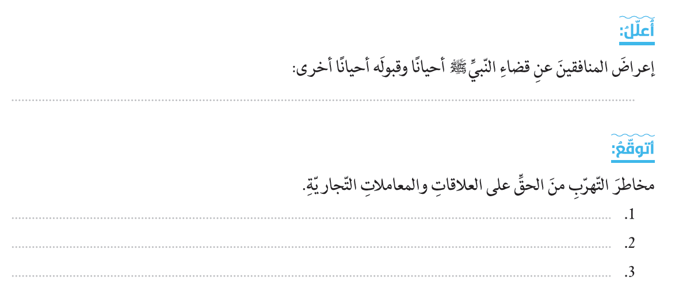
لأنه يعلم أن النبي  لا يظلم ولا يحابي أحدا.
ضياع الحقوق
تدمير الاقتصاد
انعدام الثقة والتعاون في المجتمع
حصول الصراعات والحروب

Slide 11
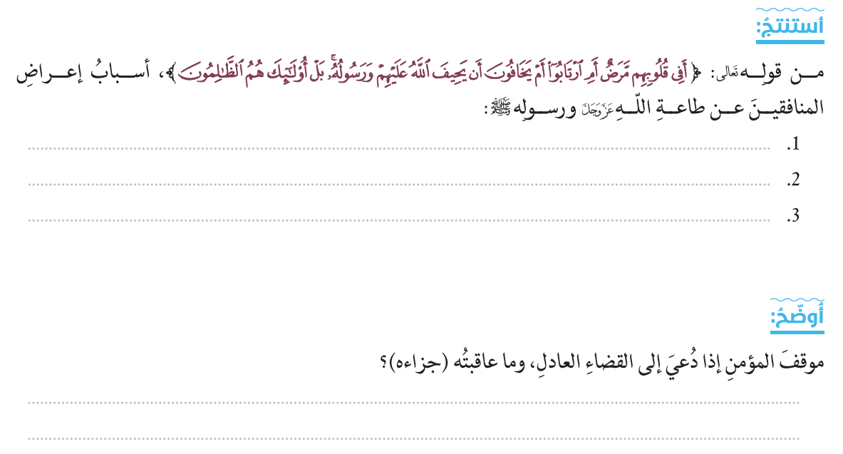
ضعف الإيمان عندهم أو انعدامه
الخوف من انكشاف أمرهم
ظلم الآخرين والاستيلاء على حقوقهم.
الطاعة والامتثال لأمر الله والرضا والمسارعة في التنفيذ.

Slide 12
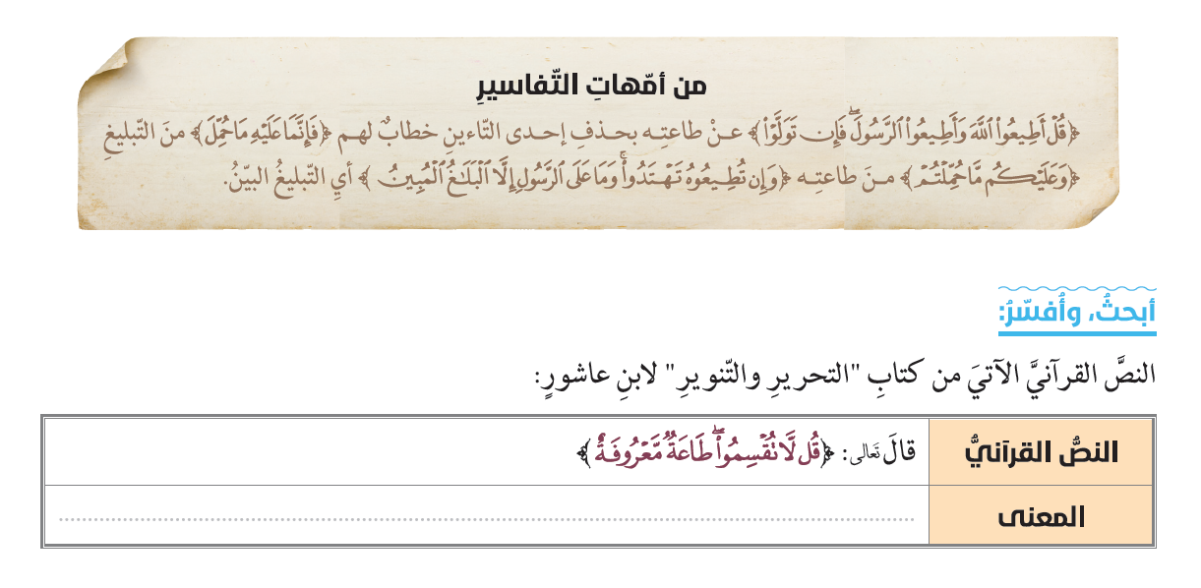
لا حاجة بكم إلى تأكيد القسم، أي فإن التأكيد بمنزلة المؤكد في كونه كذباً.

Slide 13
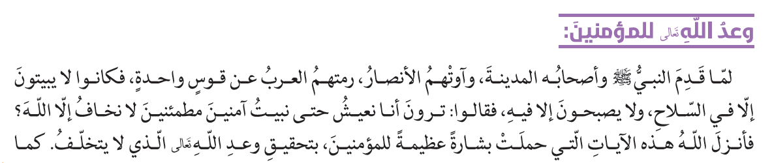

Slide 14
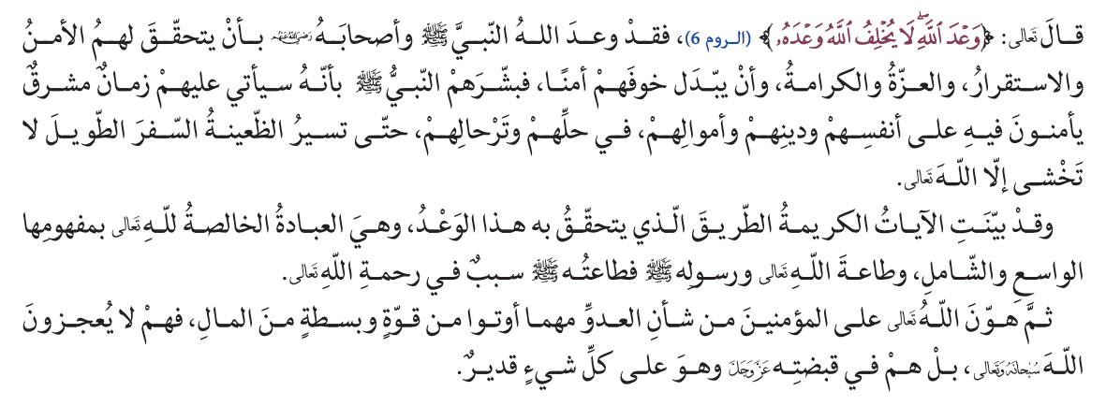

Slide 15
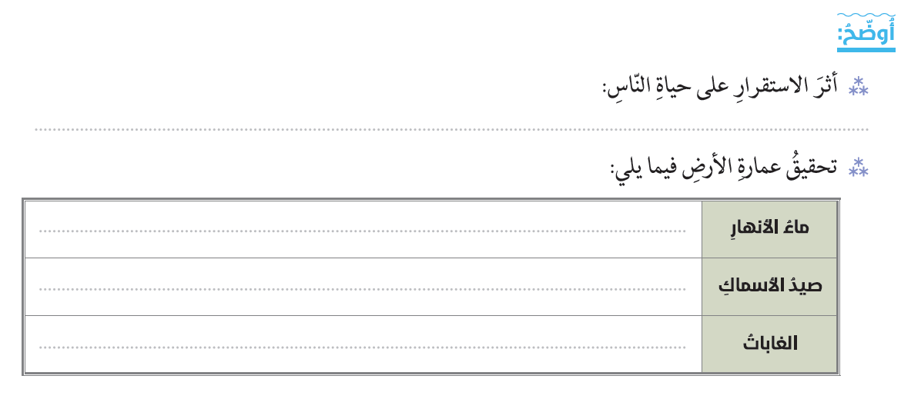
التقدم والازدهار ..........
حمايتها من التلوث، وبناء السدود........
مراعاة أوقات تكاثر الأسماك، استخدام وسائل مناسبة للصيد، التزام القوانين...
حمايتها من الحرائق، زيادة مساحتها، عدم قطع الأشجار.........

Slide 16
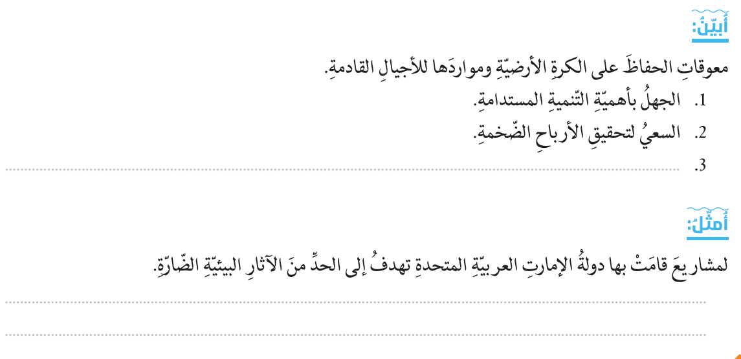
عدم وجود إرادة حقيقية لدول العالم في تحقيق الاستدامة.
التشجير، إعادة تأهيل المناطق بالاحياء الطبيعية، تشجيع الزراعة، سن القوانين الناظمة للعمل، .........

Slide 17
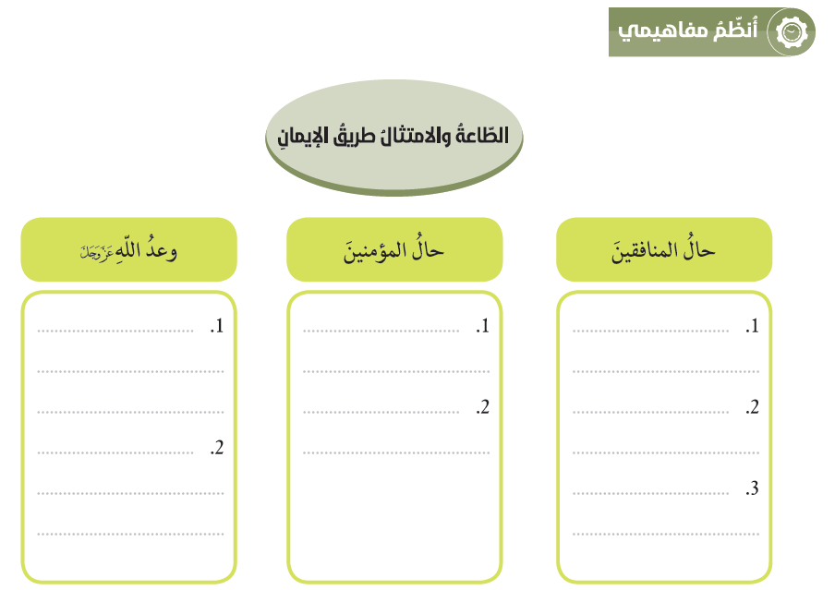
الاستخلاف في الأرض
التسليم والرضا بأمر الله
تخالف أقوالهم أفعالهم
يرفضون قضاء الله
إذا كان عليهم ويأتون
مسرعين إذا كان لهم.
الالتزام بطاعة الله
وقبول الحق
تمكين دينهم واستبدال خوفهم أمناً
يظلمون أنفسهم بشكهم
وتهربهم من الحق.

Slide 18


Slide 19
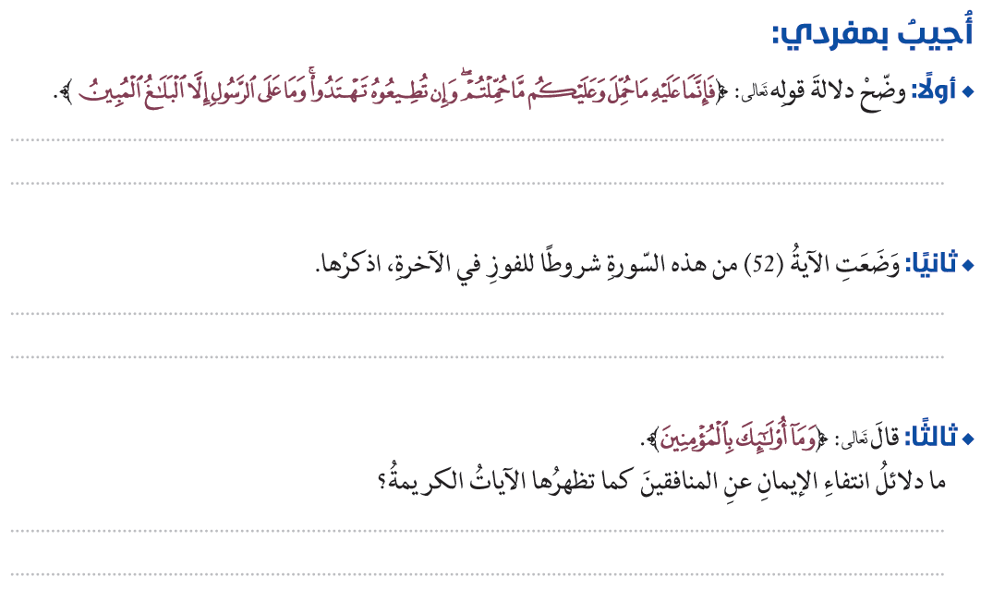
أن الله تعالى هو من يحاسب الناس وهو الأعلم بهم
1.طاعة الله 2. طاعة الرسول 3. تقوى الله 4. الخوف من الله
1. عدم طاعة الله ورسوله 2. لا يقبلون قضاء رسول الله 3 . في قلوبهم نفاق وشك وريبة.

Slide 20
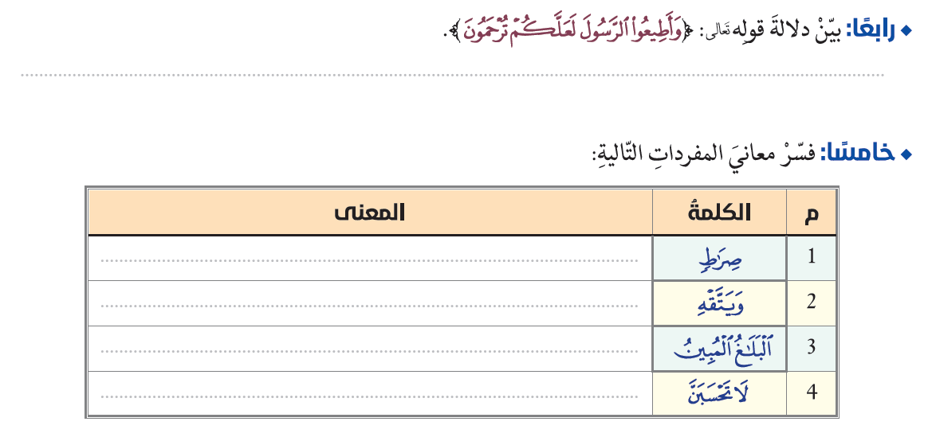
وجوب طاعة النبي لأنها سبب لنيل رحمة الله.
الطريق.
يخافه فيمتثل لأمره ويتجنب ما نهى عنه
التبليغ الواضح
لا تظنن

Slide 21

نشاط فردي

Slide 22
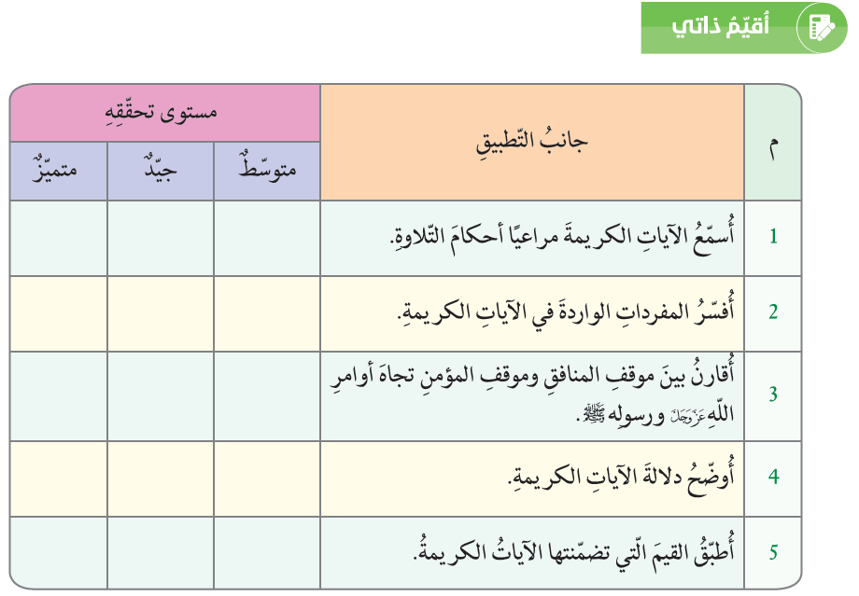
نشاط فردي

